Slide 1
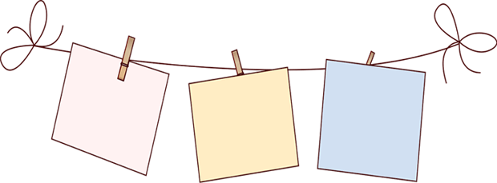
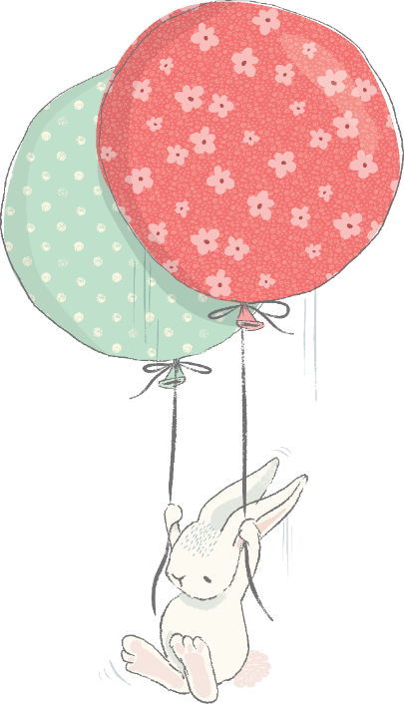

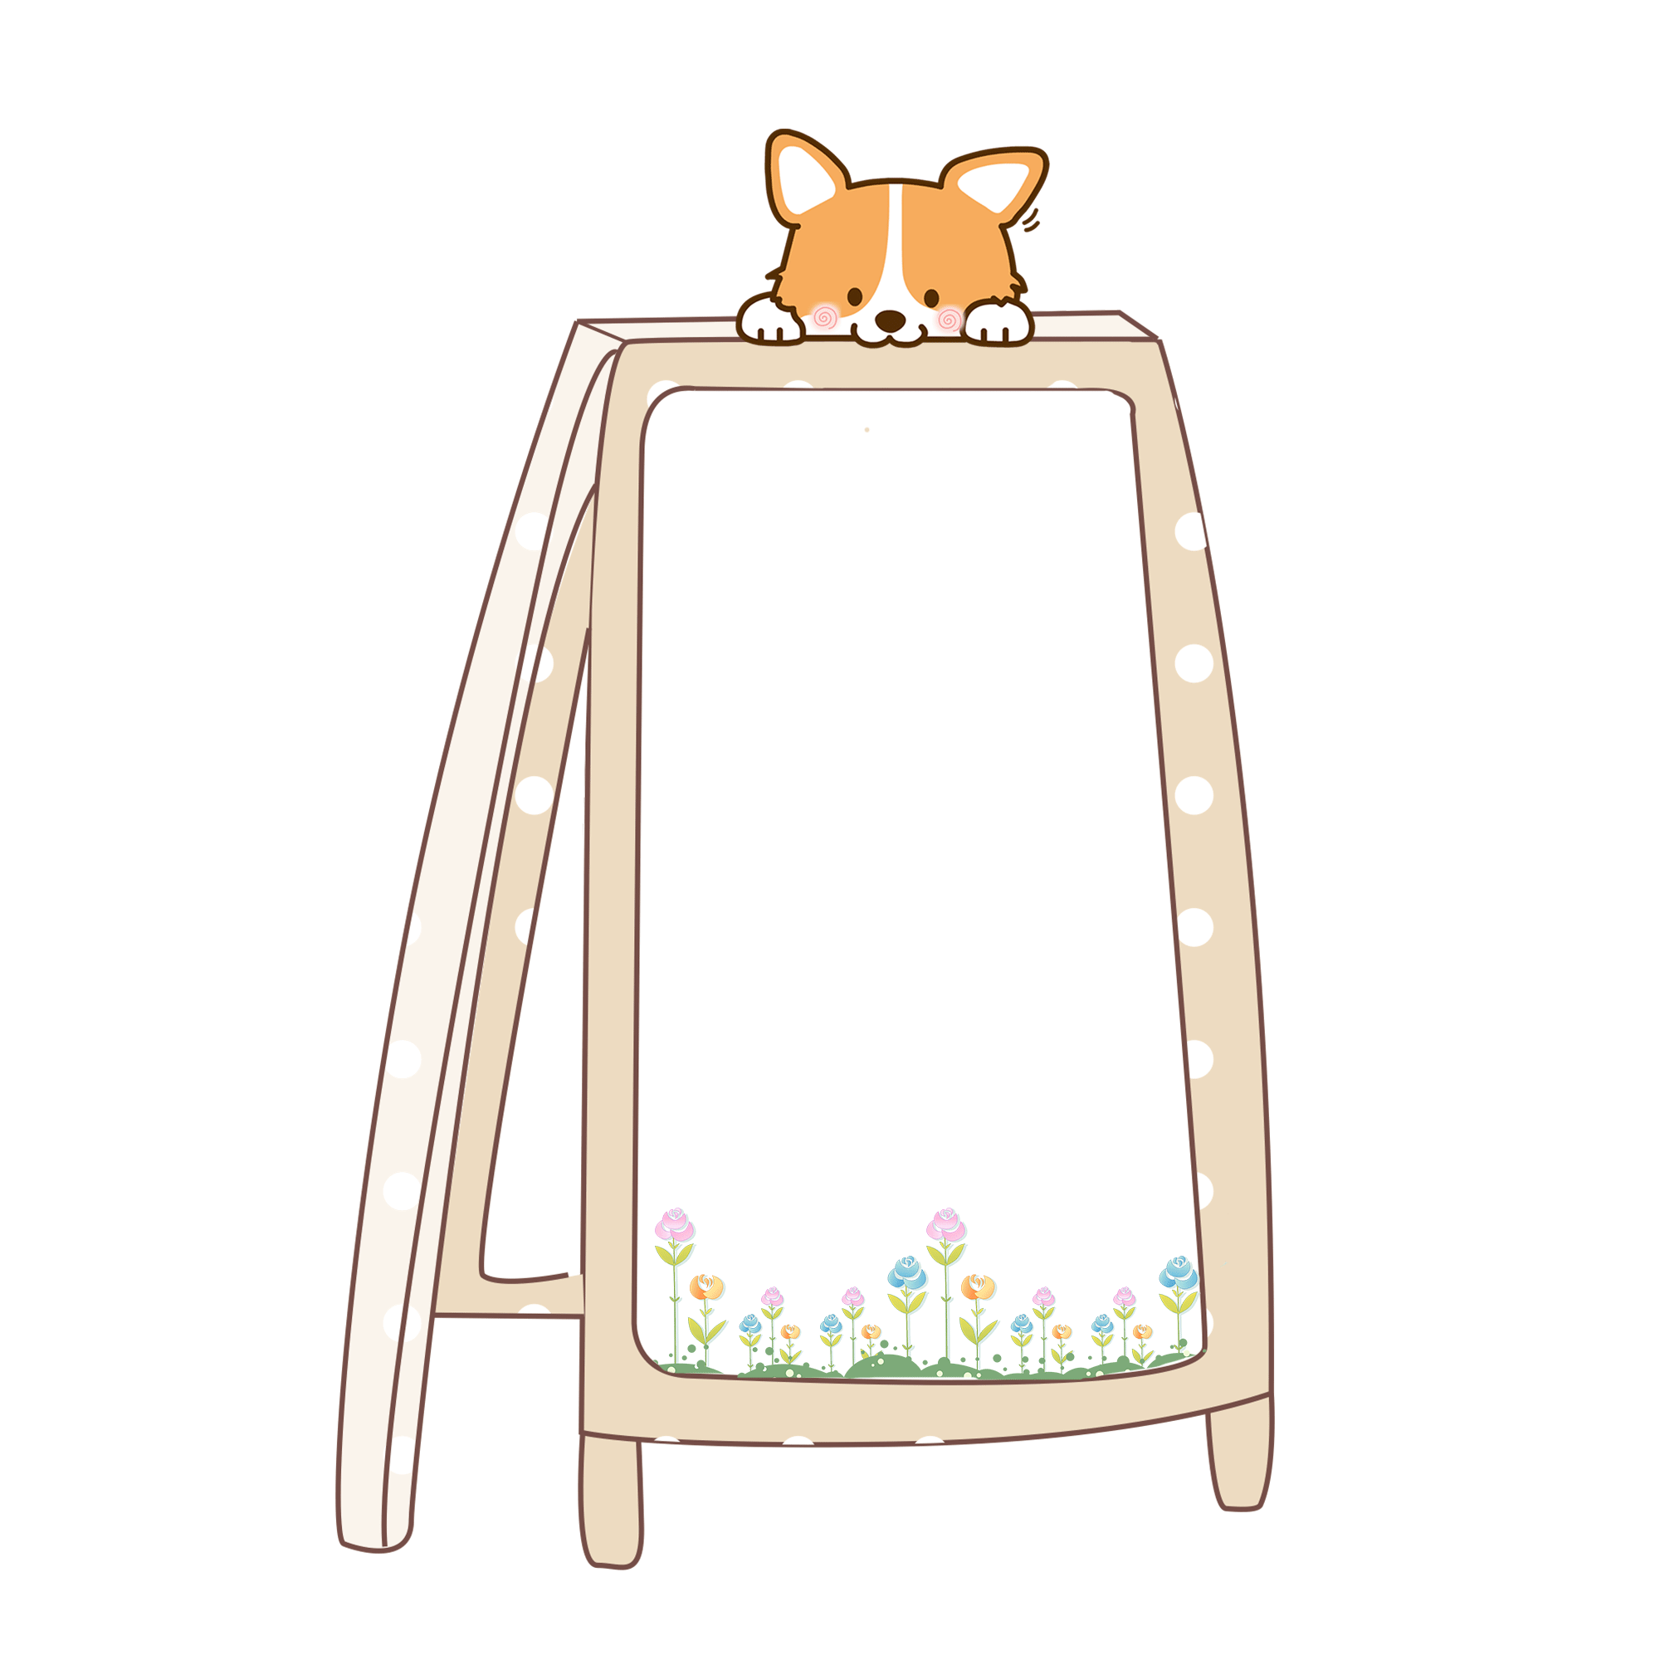
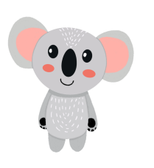

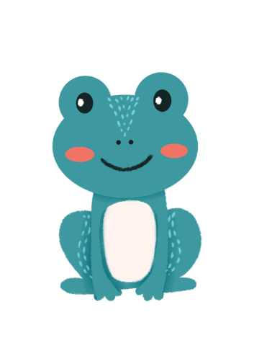

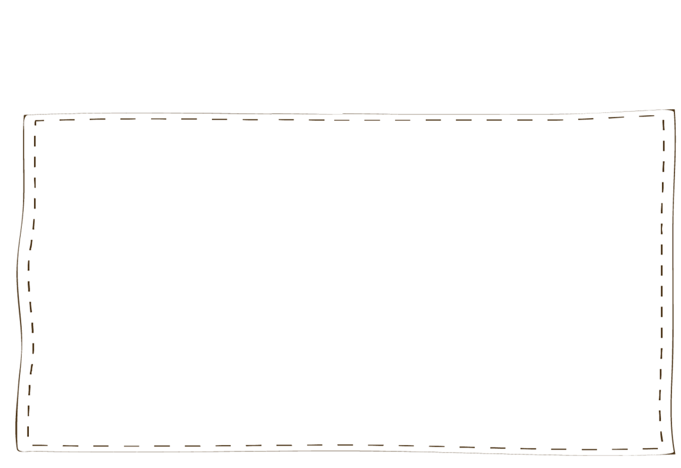
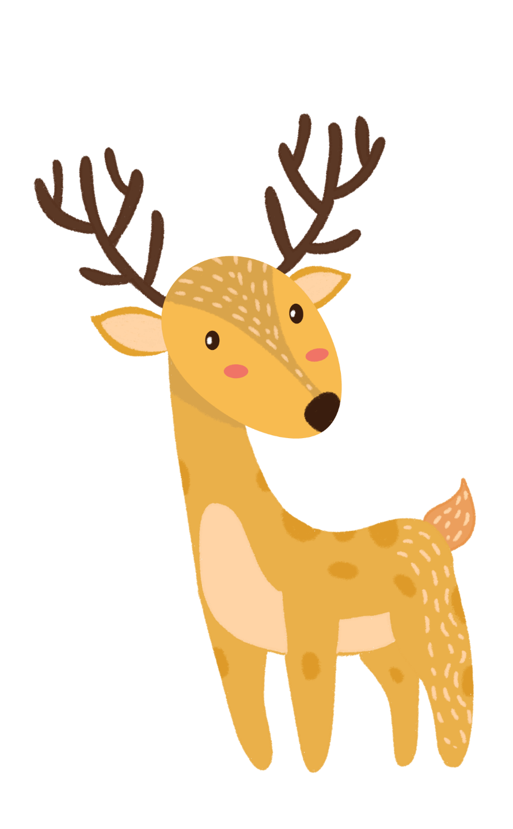

85
CHÀO MỪNG QUÝ THẦY, CÔ
VỀ DỰ GIỜ THĂM LỚP
MÔN TOÁN
Giáo viên: Hồ Thị Thái An - Lớp: 4A
Trường Sơn, ngày 14 tháng 10 năm 2022

Slide 2



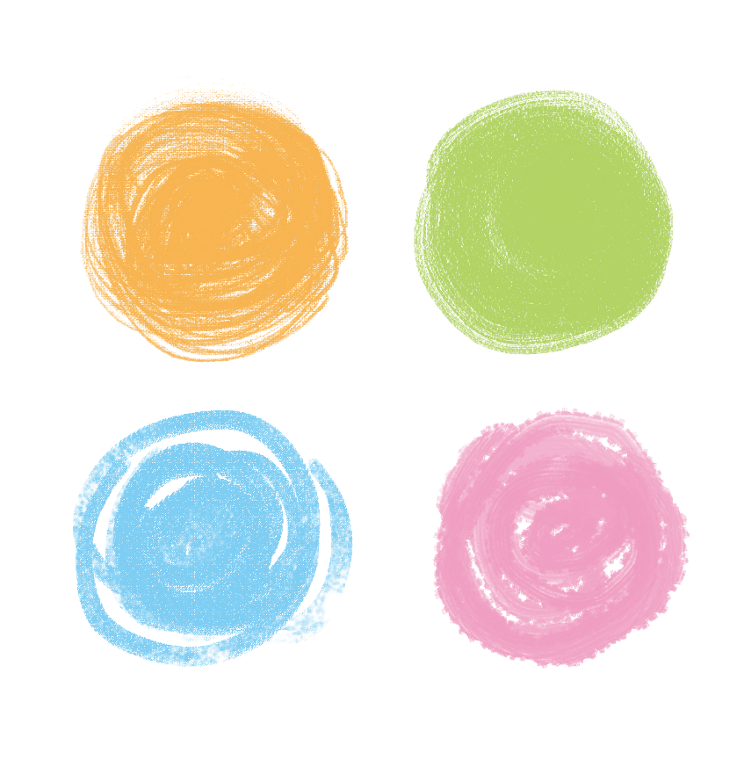



KHỞI ĐỘNG
01

Slide 3
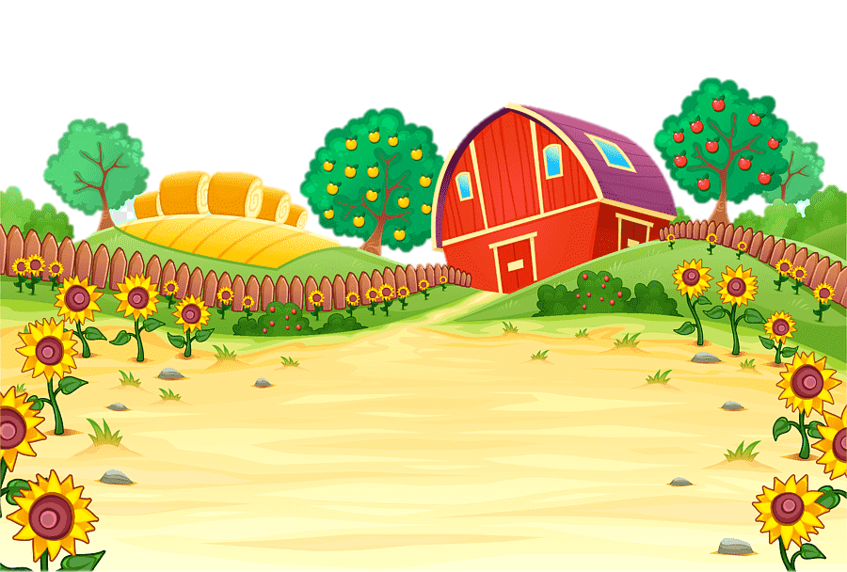



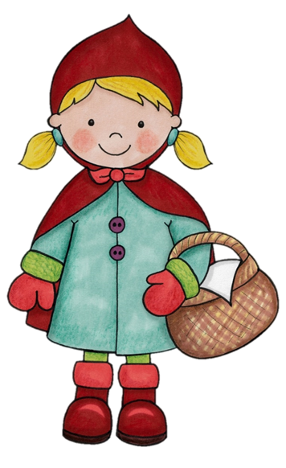
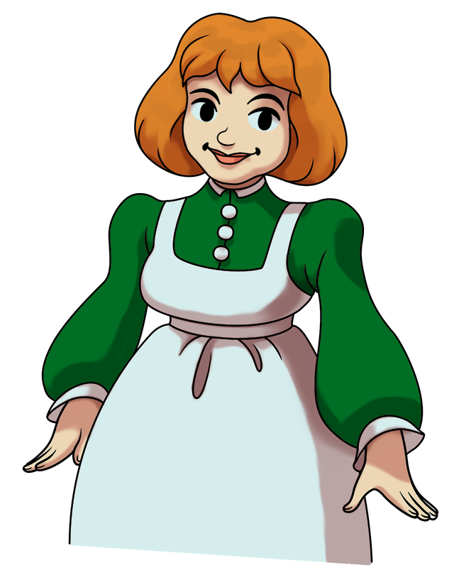


Notes:
Dẫn dắt: Mẹ giao nhiệm vụ cho KHĂN ĐỎ: mang bánh đến biếu bà.
Hãy giúp KHĂN ĐỎ vượt qua rừng rậm để mang bánh đến biếu bà nhé!

Slide 4

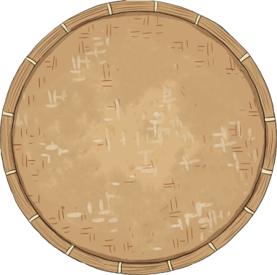
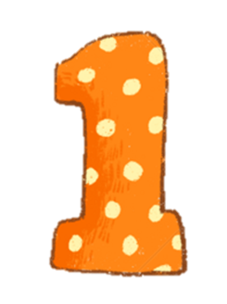
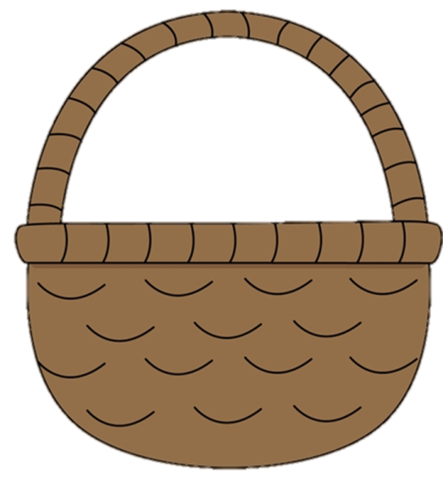

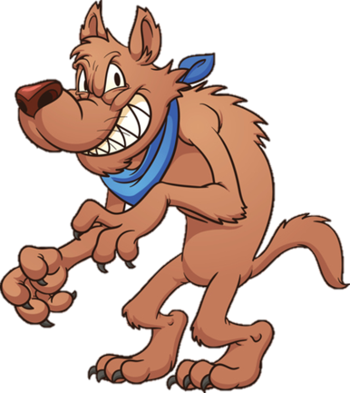
Giá trị của chữ số 8
trong số 548 762 là:
A. 8000
B. 800
C. 80
Notes:
Đúng → tặng bánh → thầy/cô nhấn vào hình chiếc bánh để đưa bánh vào giỏ → bấm phím mũi tên chuyển slide (trên bàn phím)

Slide 5
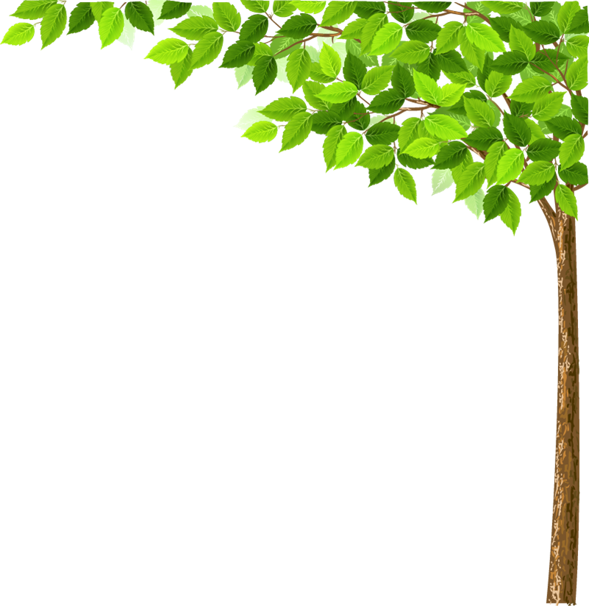
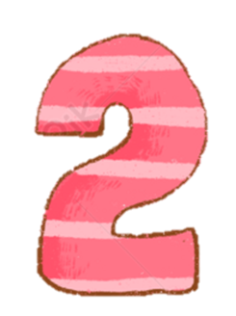



4 tấn 85kg = … kg
A. 485
B. 4850
C. 4085

Slide 6

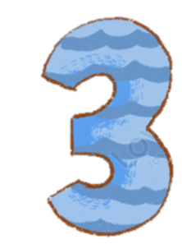

2 phút 10 giây = … giây
A. 130
B. 210
C. 12

Slide 7
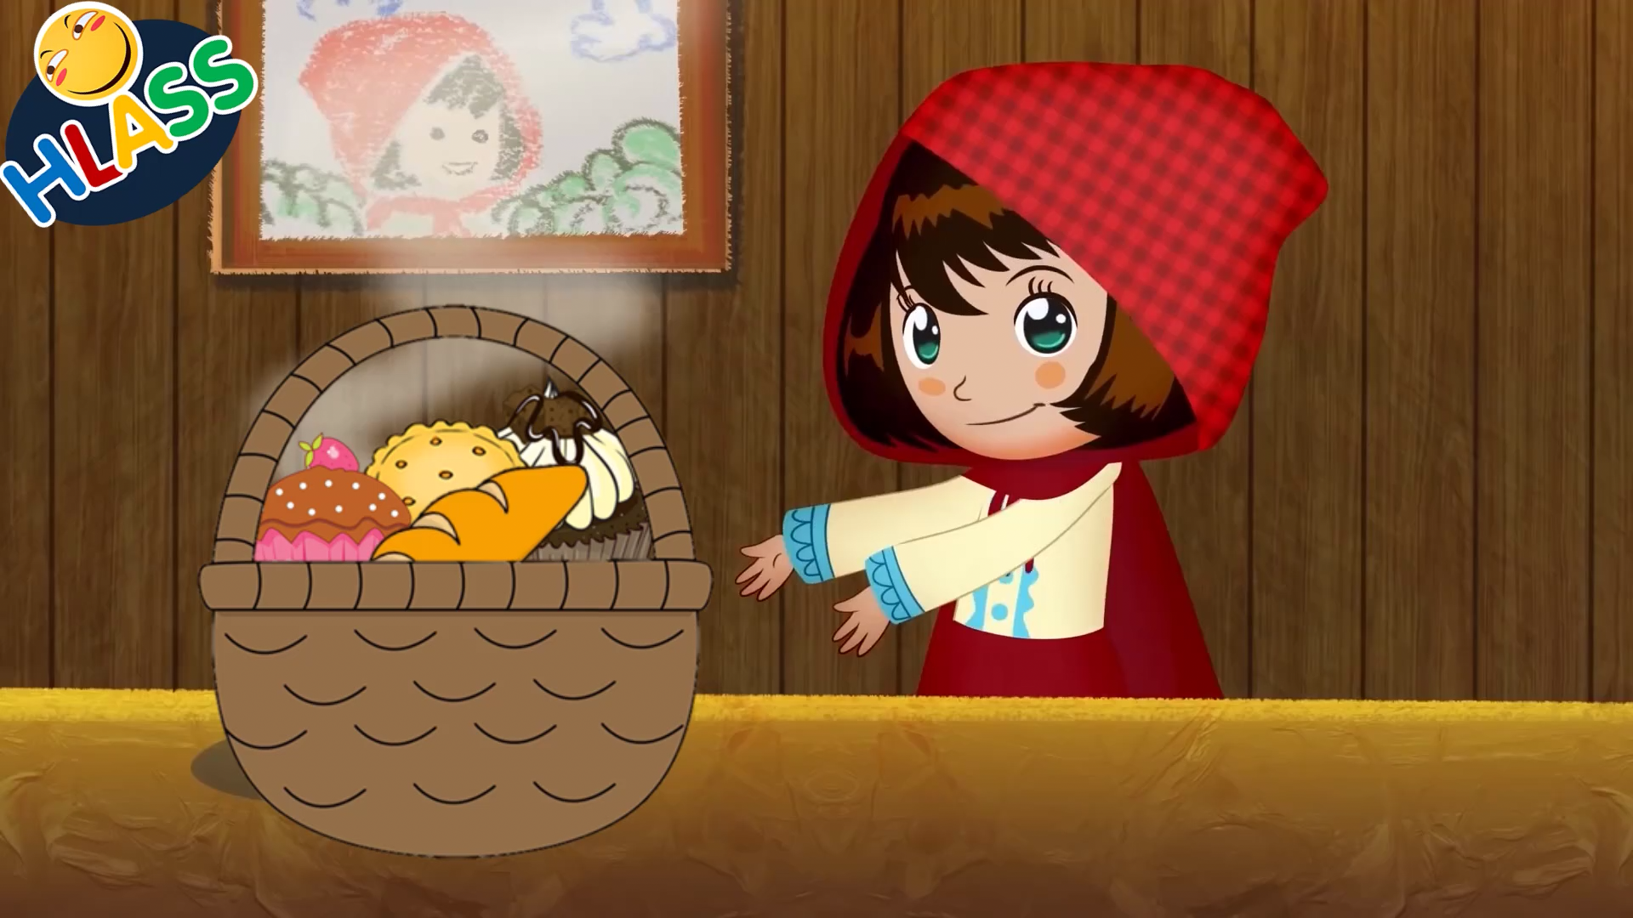

Slide 8

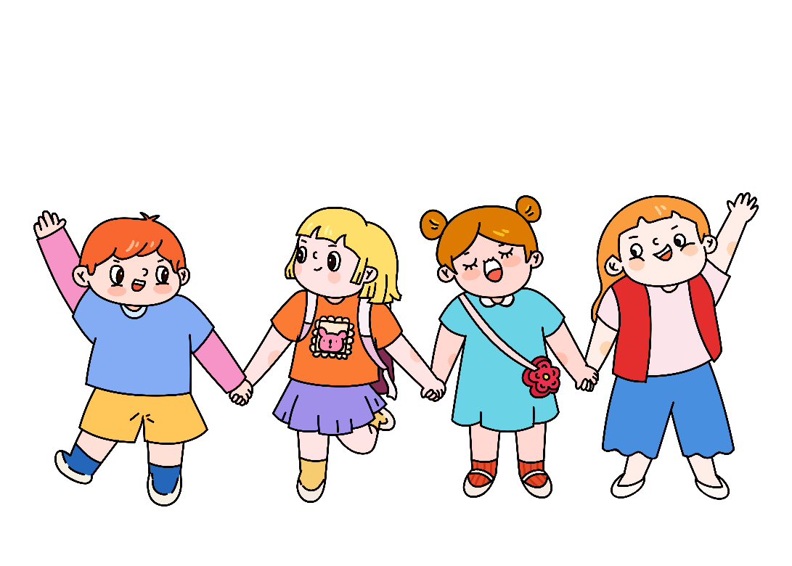

Chương 2:
Bốn phép tính với các số tự nhiên.
Hình học

Slide 9
KHÁM
PHÁ
02

Slide 10

a. 48 352 + 21 026 = ?
Cộng theo thứ tự từ phải sang trái
48352
2 cộng 6 bằng 8, viết 8.
+
21026
5 cộng 2 bằng 7, viết 7.
9
6
3
7
8
3 cộng 0 bằng 3, viết 3.
8 cộng 1 bằng 9, viết 9.
4 cộng 2 bằng 6, viết 6.
Vậy 48 352 + 21 026 = 69 378

Slide 11

b. 367 859 + 541 728 = ?
Cộng theo thứ tự từ phải sang trái
367859
9 cộng 8 bằng 17, viết 7 nhớ 1.
+
541728
9
5 cộng 2 bằng 7, thêm 1 bằng 8, viết 8.
9
0
5
8
7
8 cộng 7 bằng 15, viết 5 nhớ 1.
7 cộng 1 bằng 8, thêm 1 bằng 9, viết 9.
6 cộng 4 bằng 10, viết 0 nhớ 1.
3 cộng 5 bằng 8, thêm 1 bằng 9, viết 9.
Vậy 367 859 + 541 728 = 909 587

Slide 12



Phép cộng không nhớ
Hai phép tính giống và khác nhau như thế nào?
48352
9 cộng 8 bằng 17, viết 7 nhớ 1
+
21026
8 cộng 7 bằng 15, viết 5 nhớ 1
69378
Đều là phép tính cộng các số có nhiều chữ số
6 cộng 4 bằng 10, viết 0 nhớ 1
Phép cộng có nhớ
Khi cộng phép cộng có nhớ
Cần l­ưu ý điều gì?
367859
Khi cộng phép cộng có nhớ cần
nhớ sang hàng kế tiếp.
+
541728
909587

Slide 13



- Khi thực hiện phép cộng các số tự nhiên có nhiều chữ số em làm như thế nào ?
Notes:
Bấm vào câu hỏi để chuyển slide
Bấm vào viền mỗi câu hỏi để câu vừa trả lời biến mất
Bấm vào phi hành gia để đến nội dung tiếp theo

Slide 14


Khi thực hiện phép cộng các số tự nhiên có nhiều chữ số ta thực hiện 2 bước:
Bước 1: Đặt tính ( Viết số hạng này dưới số hạng kia sao cho các chữ số ở cùng một hàng viết thẳng cột với nhau, viết dấu “+” ở giữa hai số hạng và kẻ gạch ngang thay cho dấu bằng )
B­ước 2: Tính ( Cộng theo thứ tự từ phải sang trái )

Slide 15
LUYỆN TẬP
03

Slide 16



Bài 1: Đặt tính rồi tính
a) 4682 + 2305
b) 2968 + 6524
5247 + 2741
3917 + 5267

Slide 17
Bài 2: Tính
a) 4 685 + 2 347
57 696 + 814
b) 186 954 + 247 436
793 575 + 6 425

Slide 18

Bài 3: Một huyện trồng được 325 164 cây lấy gỗ và 60 830 cây ăn quả. Hỏi huyện đó trồng được tất cả bao nhiêu cây?

Slide 19

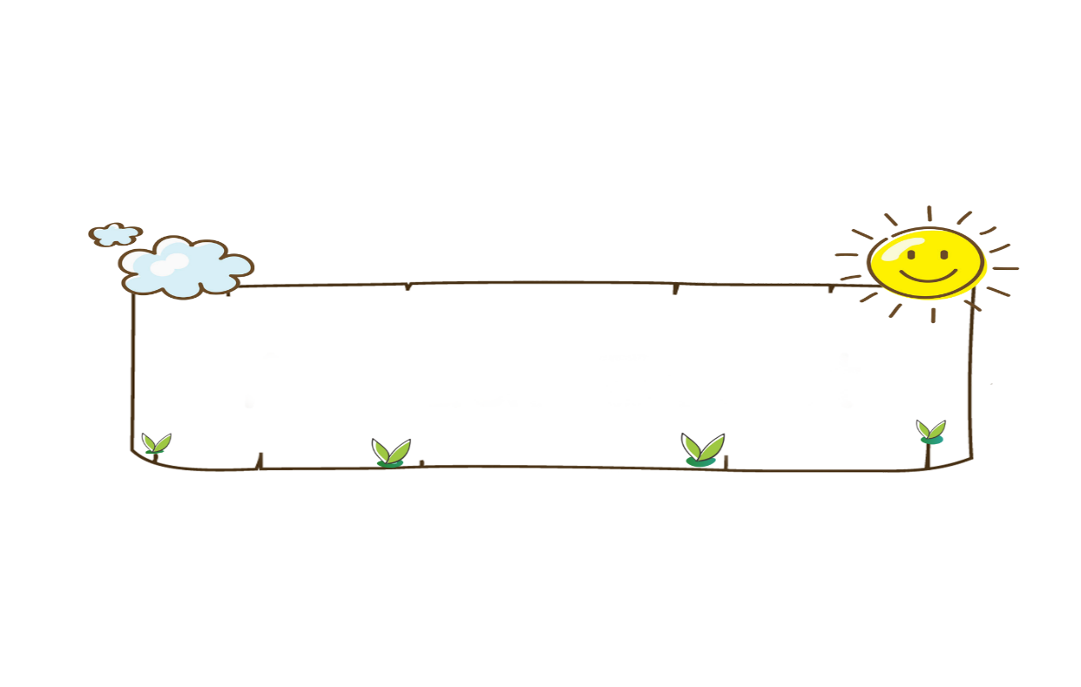
Bài 4: Tìm x
a) x - 363 = 975
b) 207 + x = 815

Slide 20
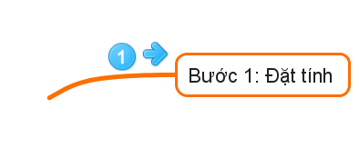
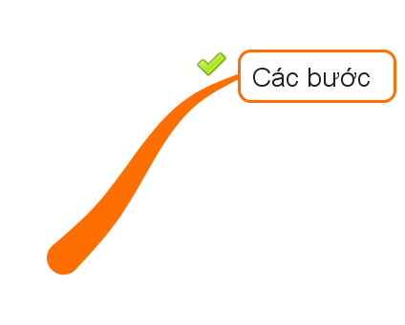
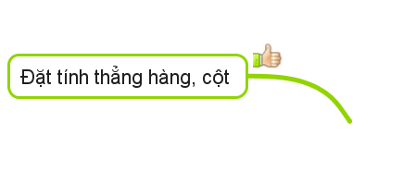
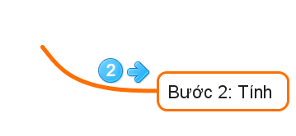
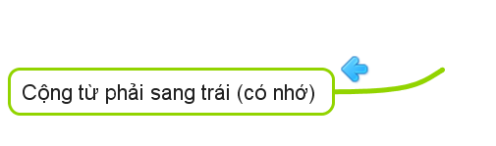
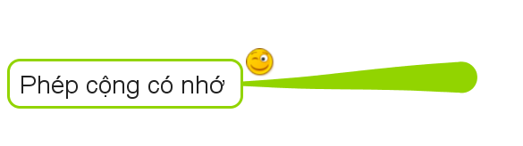
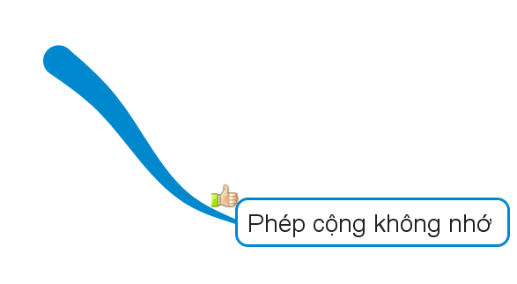

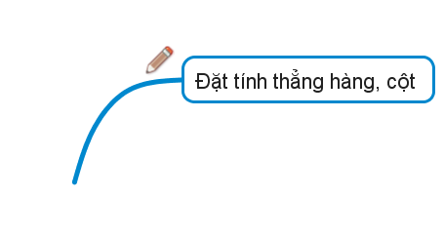
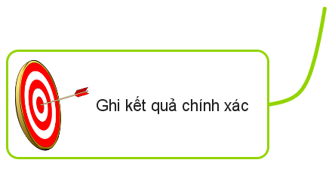
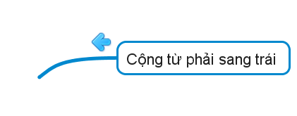
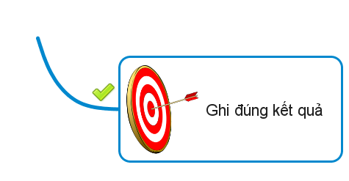

Slide 21

CHÀO TẠM BIỆT CÁC THẦY CÔ VÀ CÁC EM

